Slide 1
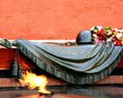
МБДОУ ЦРР № 28 «Огонек»
Дистанционный проект с участием родителей
« 75 л е т П о б е д ы »
Выполнили: воспитатель группы № 3 «Незабудки»
Сапожникова М.Ш., Внукова Е.В.
2020 г.

Slide 2
« 75 л е т П о б е д ы »
Цель проекта:
Формирование нравственных ценностей детей дошкольного возраста.
Задачи:
Укрепление нравственно-патриотических чувств дошкольников чепез совместное мероприятие с участие детей, их родителе и педагогов.
Воспитывать трепетное отношение к празднику победы, уважение к заслугам и подвигам воинов ВОВ.
Воспитывать патриотические чувства, любовь к Родине, гордость за ее достижения.
Участники проекта: воспитатели, дети средней группы (4 - 5 лет), родители.
Вид проекта: дистанционный
Длительность проекта: краткосрочный,
Предполагаемый результат.
В результате работы предполагается, что у детей будет сформировано представление о подвиге нашего народа в годы Великой Отечественной войны.

Slide 3
« 75 л е т П о б е д ы »
Актуальность
Патриотическое воспитание дошкольников – актуальная проблема в условиях современной России. Изменилась не только жизнь, но и мы сами. В течение последних десятилетий переосмыслено само понятие патриотического воспитания дошкольников, его содержание, цели и задачи. Чувство любви к Родине – одно из самых сильных чувств, без которого человек ущербен, не ощущает своих коней. А почувствует ли он связь с родной землей это уже зависит от жизненных обстоятельств и воспитания. Поэтому важно чтобы ребенок уже в дошкольном возрасте почувствовал гордость за величие подвига нашего народа в годы Великой Отечественной войны.

Slide 4
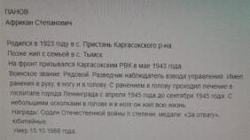
« 75 л е т П о б е д ы »
Итоги поекта
1) Сбор информации о участниках Великой отечественной войны.
2) Создание
групповой
«Книги памяти».

Slide 5
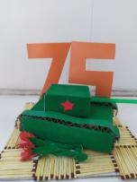
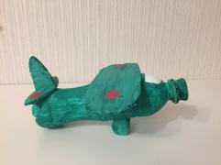
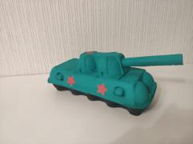
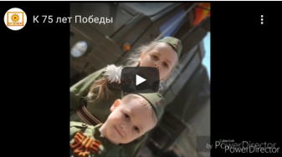
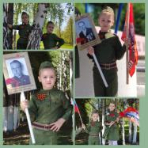
« 75 л е т П о б е д ы »
3) Творческие работы детей и родителей.
4) Создание видео роликов и фотоколлажей.

Slide 6
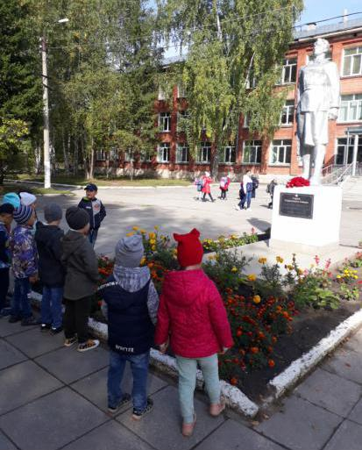
« 75 л е т П о б е д ы »
Экскурсия к памятнику З. А. Космодемьянской.

Slide 7
« 75 л е т П о б е д ы »

